Slide 1



CLASES DE TORAH Y JUDAISMO
Dimensión Cabalística de Janucá?
Por: Eliyahu BaYonah
Director Shalom Haverim Org
New York

Slide 2
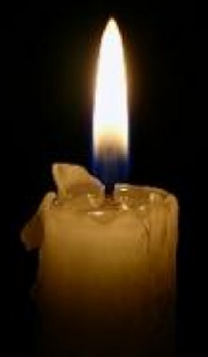
Jag Janucá Sameag
La Llama de una luz - Jashmal
1 . La parte interior de la llama que abraza a la mecha y consume el aceite es el jashmal , la parte azul oscuro o negra de la llama. Representa el mundo físico, debido a su aspecto físico, su acción de quemar, transmutando y consumiendo el aceite o la mecha.

Slide 3
Jag Janucá Sameag
La Llama de una luz - Esh
2 . El cuerpo principal de la llama es la esh o candela, fuego. Proporciona la principal fuente de luz para la palabra alrededor de la vela, como tal, es el elemento espiritual de la vela. Representa la Luz de Dios.
En términos cabalísticos, nosotros creemos que Dios creó el mundo del Infinito y tuvo que crear primero un espacio - un vacío –toju veboju – para que otra cosa pudiera existir.
En este vacío , la creación ocurrió. Una luz - Luz Divina - fue enviada hacia el vacío para crear el mundo tal como lo conocemos. En muchas tradiciones, Dios se identifica con la Luz

Slide 4
Jag Janucá Sameag
La Llama de una luz -Esh
En este vacío , la creación ocurrió. Una luz - Luz Divina - fue enviada hacia el vacío para crear el mundo tal como lo conocemos.
En muchas tradiciones, Dios se identifica con la Luz

Slide 5
Jag Janucá Sameag
La Llama de una luz -Nogha
3 . La tercera parte se llama el nogha , el brillo que rodea la llama.
Esto constituye el halo sutil o aura alrededor del anillo de la llama.
A veces tenemos que ajustar nuestros ojos para ver el nogha.
De hecho, si nos detenemos por un momento y pensamos en el ritual del encendido de las velas de Shabat, vemos:

Slide 6
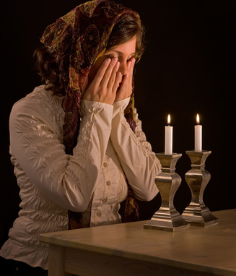
Jag Janucá Sameag
La Llama de una luz -Nogha
las mujeres judías cubren sus ojos después de encender las velas de Shabat, supuestamente porque las bendiciones se dicen generalmente antes de una acción, pero no se puede hacer eso en el caso de la iluminación de las velas de Shabat, ya que no podemos trabajar después de que Shabat comienza y encender las velas representa trabajo.

Slide 7
Jag Janucá Sameag
La Llama de una luz -Nogha
Sin embargo , hay otra razón por que las mujeres cubren sus ojos mientras se dice la bendición:
Después de que abren sus ojos, sus pupilas se dilatan, y se hace más fácil ver el nogha –brillo- que rodea la llama.

Slide 8
Jag Janucá Sameag
La Llama de una luz -Nogha
Así que, ¿por qué es que queremos ver el nogha ?
Porque mientras el jashmal convierte la fisicidad del aceite o mecha en la espiritualidad de la esh –fuego o candela, el nogha mueve la llama en el reino de la potencialidad pura.
El nogha representa el futuro de la llama, la nueva altitud que aspira a llegar.

Slide 9
Jag Janucá Sameag
La Llama de una luz -Nogha
Al observar el jashmal y luego en la Esh, pasamos de lo físico a la espiritualidad, del bienestar físico al nivel del alma.
Cuando a continuación, miramos desde Esh a Nogha nos movemos del nivel del alma a lo real de la potencialidad pura.
Cuando observamos el Nogha estamos mirando hacia el lugar donde se crean los milagros.

Slide 10
Jag Janucá Sameag
La Llama de una luz -Nogha
Curiosamente, el nogha corresponde con el nombre de Dios dado a Moisés en la zarza ardiente - el nombre impronunciable Yud Hey Vav Hey , lo que significa que seré lo que seré o me estoy convirtiendo en lo que me estoy convirtiendo.
Este es el nivel del potencial.
El nogha conecta con la energía de lo que todavía no ha llegado a existir, pero va a nacer . •
Se nos ha dicho que podemos acceder a la energía de los milagros durante Janucá. Tal vez así es como, recurriendo a la energía de la nogha , tenemos acceso al lugar de la potencialidad pura . Ahora bien, podemos encontrarla que en cualquier momento, con cualquier vela, ¿no? Ah, pero Janucá es un momento especial para esto.

Slide 11
Jag Janucá Sameag
La Llama de una luz -Nogha
Se nos ha dicho que podemos acceder a la energía de los milagros durante Janucá.
Tal vez así es como, recurriendo a la energía del nogha , tenemos acceso al lugar de la potencialidad pura . Ahora bien, podemos encontrarla que en cualquier momento, con cualquier vela, ¿no? Ah, pero Janucá es un momento especial para esto.

Slide 12
Jag Janucá Sameag
La Llama de una luz -
Echemos un vistazo a las velas de otra manera. En el judaísmo, se nos dice que el alma de un ser humano representa la vela de Dios.
Si estamos usando una vela de cera, la cera es igual a la energía - lo que la llama necesita para quemar. Si se tratara de aceite, éste sería igual a la energía. Los cabalistas habrían utilizado el aceite para sus lámparas y velas.

Slide 13
Jag Janucá Sameag
La Llama de una luz -
Los cabalistas toman nota cuando dos palabras tienen las mismas letras o la misma raíz.
Si bien la palabra hebrea hashemen הַשְׁמֶן - significa “el aceite", la palabra neshamah - נְשָׁמָה -significa "alma".
Observe que las dos palabras hebreas usan las mismas letras exactas.
הַשְׁמֶן
נְשָׁמָה

Slide 14
Jag Janucá Sameag
La Llama de una luz -
¿Qué significa esto para nosotros?
En la sabiduría de la Cabalá, el alma es igual a nuestra energía.
Es nuestra energía para hacer las cosas y conseguir a través de las cosas.
Proporciona nuestro potencial para conseguir a través de cuando las cosas parecen ser muy oscuras .

Slide 15
Jag Janucá Sameag
Echemos un vistazo a cómo se relaciona con las fiestas que celebramos en esta época del año: En los últimos dos mil años, los Judios hemos encendido velas en una noche sin luna en el momento más oscuro del año.
No importa lo mal que lo vieron, se acordaron de los milagros del pasado, y sabían que Dios los libraría.
Por lo tanto, Janucá demuestra la certeza de la luz incluso en la mayor oscuridad.

Slide 16
Jag Janucá Sameag
Recordamos que, incluso cuando las cosas son las más oscuras, la luz siempre viene. Los días se hacen más largos de nuevo. Existe la posibilidad de luz, incluso en el momento más oscuro.
Si somos capaces de descubrir la oportunidad espiritual oculta en los desafíos de la vida, seremos fortalecidos y transformados a través de ellos.

Slide 17
Jag Janucá Sameag
El solsticio de invierno, que cae justo en el momento de las vacaciones de invierno - ambos Januca y Navidad (y Kwanza ) , ayuda a la humanidad a encontrar la luz de la fe en la oscuridad de la desesperación.
A veces, cuando nos encontramos en la oscuridad, y sentimos la desesperación, es cuando simplemente no tenemos la energía para encender la vela ... para hacer lo que sea necesario ... para encender el fuego que transmute ese aceite en el potencial de algo más.

Slide 18
Jag Janucá Sameag
Nuestra alma puede ser la vela de Dios, pero también es una chispa de Dios, una pequeña llama encendida dentro de nosotros a partir de la Llama Divina.
Por lo tanto, siempre y cuando la neshamá - alma - todavía está en nosotros, nosotros tenemos todo lo necesario - la energía para pasar a crear milagros. Hay un dicho judío, que dice, "Si Dios te conduce a ella, Dios te llevará a través de ella.”

Slide 19
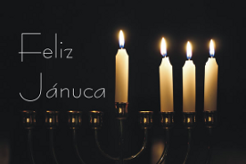
Jag Janucá Sameag
Nuestros Mekubalim tienen una buena enseñanza para esto. La primera noche de Janucá , encendemos una sola vela - una luz. Pero, de hecho, hay dos luces.
El shamas ( ayudante ) enciende la luz de la primera vela y nunca deja que cualquier vela se prenda sola.
El shamas es simbólico de la Shejiná , la presencia femenina divina que mora en nosotros, y ella viene a verlo a él que cada noche tenga su Luz.

Slide 20
Jag Janucá Sameag
De la misma manera, se pone de pie con cada alma para dar a esa alma exactamente lo que necesita para seguir brillando - para darle su aceite, su energía.
Ella enciende cada alma de Su propia Esencia y hace todo lo posible para mantenerlo todo iluminado.
A su vez, al igual que el shamas enciende las otras velas, al igual que la Shejiná enciende nuestras almas , podemos encender las almas de los demás.

Slide 21
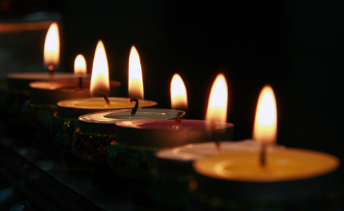
Jag Janucá Sameag
Contamos con el potencial de ayudar a los demás, para alimentar a otros sin disminuir nuestra propia fuente de energía.
Una vela que se levanta por sí misma puede tener un número infinito de otras velas encendidas por ella sin menoscabo de su propio fuego. •
A nuestros Mekubalim también les gustan los números.
Ellos descubrieron que si nos fijamos en la suma total de todas las velas de las ocho noches sin incluir el Shamas hay un total de 36 velas. 1 2 3 4 5 6 7 8 = 36.

Slide 22
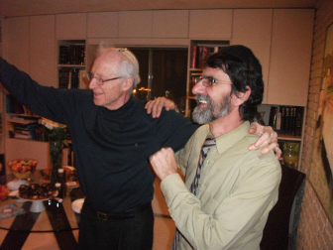
Jag Janucá Sameag
Algunos conectan este 36 con el número de horas que la luz primordial en el principio de la creación brilló en el Jardín del Edén antes del exilio desde el jardín y antes de la ocultación de esa luz primordial.
Algunos dicen que normalmente no tenemos fácil acceso a la luz primordial, pero que podemos conseguir acceso temporal en momentos especiales del año.

Slide 23
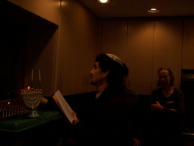
Jag Janucá Sameag
Janucá es un tiempo de acceso. Como tal, nos da la oportunidad de ver con gran claridad y pureza - tanto es así que podemos tener una visión profética, podemos ver lo que está por venir.
Tal vez el acceso a esa luz también nos permite acceder a la energía de los milagros, no sólo de ver hacia el futuro, pero para empezar a crear el futuro.

Slide 24
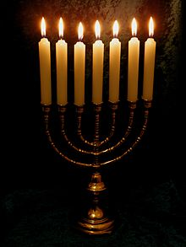
Jag Janucá Sameag
Si quieres probar la meditación mirando, intenta esto en la última noche : Comienza mirando la primera vela y te centras en uno ... la idea de un solo Dios ... el Creador ... todo lo que Es... iluminando los muchos.
Hay una unidad que viene cuando el resto de las velas se encienden .
Y a medida que nos sumergimos en el Uno, nos movemos a través de los muchos.

Slide 25
Jag Janucá Sameag
Siga mirando las velas, hasta que termine en el lugar de la Unidad - la séptima vela.
Siete es el lugar de Terminación.
Dios terminó la creación en el séptimo día de la creación del sábado, el día de descanso y de reavivar el alma.
El día siete, logramos shalom , la terminación , el lugar donde somos Uno con el Uno.

Slide 26
Jag Janucá Sameag
Luego , vaya más allá a la vela número ocho, la última vela .
Aquí entramos en el Infinito.
Vamos más allá de lo que sabemos, lo que se ha creado antes, para entrar en un nuevo mundo, un mundo de posibilidades infinitas en conexión con la Unidad.
Ocho luces representan un milagro ... más allá de siete, siete representa lo ordinario, lo conocido, el mundo revelado creado en ciclos de siete.

Slide 27
Jag Janucá Sameag
Ocho velas nos mueven más allá de lo conocido, más allá de los ciclos, más allá de las limitaciones y las fronteras, en lo extraordinario, en un lugar de trascendencia, en el lugar de la potencialidad pura.
Continúe mirando en la octava vela mientras que trae las otras velas también en su línea de visión y vea todo el potencial.

Slide 28
Jag Janucá Sameag
Observe la calidad especial de la luz de las velas que emana de la janukiá.
Esta es la luz eterna de Dios, la luz oculta, la luz santa que existía antes de la creación y que Adán y Eva vieron brevemente en el jardín.
Tome un momento para tratar de conectarse con la luz primordial y para ver no sólo de nuevo al principio de la creación, sino en la extensión de la creación.

Slide 29
Jag Janucá Sameag
( Usted puede hacer esta parte del ejercicio en cualquier noche de Janucá.)
Ahora, observe el centro de una de las velas, en el jashmal , donde se consume la mecha física o el aceite, la transmutación de la energía.
Permita que la luz de la vela brille en su propia vida.
Pregúntese a si mismo, dónde se consume su energía? ¿Dónde debe estar poniendo su energía? Lo que le proporciona una fuente de energía? •

Slide 30
Jag Janucá Sameag
Mira el Esh, la llama misma, el centro espiritual de la vela que ilumina el mundo.
Deje que brille en su vida y su mundo. Pregúntese: ¿Qué tiene que ver con más claridad ? ¿Se ha encendido su alma? ¿Necesita más luz en su vida? •
Ahora, cierre los ojos por un momento y vuelva a abrirlos y trate de ver el nogha , el aura alrededor de la llama que existe en la potencialidad pura . ¿Qué te dice acerca de lo que te estás convirtiendo ? ¿Qué te dice sobre el propósito de tu alma? ¿Puedes ver el potencial en tu vida?

Slide 31
Fuentes: Torah, Talmud, Jewish Concepts, Wikipedia, Kabbalah Online, Zohar, Rambán, Rashí, Maimonides, Bereshit con Rashí, El Jumash, Dr. Yael Ziegler.
Derechos Reservados Shalom Haverim Org
http://www.shalomhaverim.org
Director: -
ELIYAHU BAYONA BEN YOSEF
26 Kislev 5777 – 26 Diciembre, 2016- Monsey New York

